Slide 1
COMPRENDRE UN ARTICLE D’UN MAGAZINE DE CONSOMMATEURS- P.60
(Que choisir, numéro spécial, p.83-84, septembre 2006)
Dr. Raid Jabbar HABIB

Slide 2
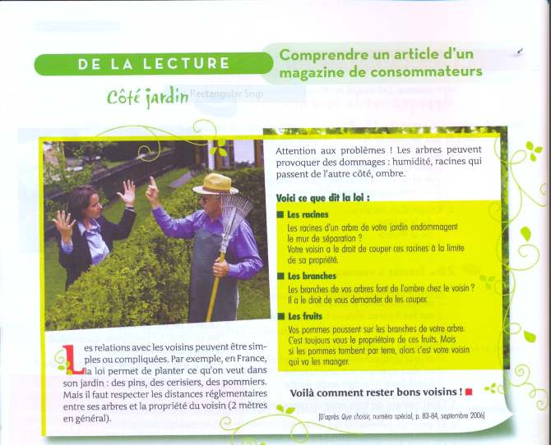

Slide 4
29- Lisez et répondez :
D’après vous, il s’agit de :
Un article d’un magazine
(Que choisir, numéro spécial, p.83-84, septembre 2006)
2. On parle :
Des normes à respecter dans son jardin
De sanctions pour les propriétaires d’un jardin

Slide 5
3- Les parties qui provoquent des problèmes avec les voisins :
- Racines ; passent de l’autre côté, endommagent le mur
- Les branches ; font de l’ombre
- Les fruits ; tombent par terre

Slide 6
4- Quand les branches d’un arbre font de l’ombre chez le voisin, qu’est-ce qu’il peut faire ?
Il a le droit de vous demander de les couper
5- Le mot lumière s’oppose à ombre. Qu’est-ce que ça veut dire Ombre ?
Ombre ; absence de lumière (surtout celle du soleil)

Slide 7
4- Quand les branches d’un arbre font de l’ombre chez le voisin, qu’est-ce qu’il peut faire ?
Il a le droit de vous demander de les couper
5- Le mot lumière s’oppose à ombre. Qu’est-ce que ça veut dire Ombre ?
Ombre ; absence de lumière (surtout celle du soleil)

Slide 8
6-7-8-
6- La partie de l’arbre qui est sous terre, c’est…
Les racines
7- Quand les fruits tombent chez votre voisin, qu’est-ce qu’il peut faire
Les manger…
8- Les verbes équivalents à (causer des dégradations) sont : provoquer des dommages, endommager le mur…

